Slide 1

শুভেচ্ছা

Slide 2

মনির হোসেন
প্রভাষক ( গণিত )
হাজী আবেদ আলী কলেজ, নরসিংদী
মোবাইলঃ ০১৮৭১-০২১৯৬৯
উচ্চতর গণিত ২য় পত্র

Slide 3

রংধনু

Slide 4


Slide 5
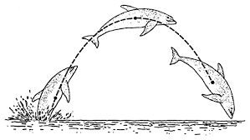
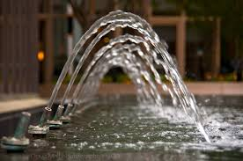

Slide 6
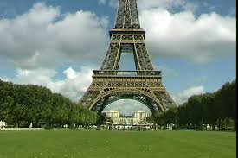
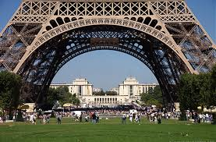
আইফেল টাওয়ার

Slide 7
পরাবৃত্ত
PARABOLA
অধ্যায়- ৬

Slide 8
পাঠ শেষে শিক্ষার্থীরা শিখতে পারবে...
কণিক কি বলতে পারবে ।
পরাবৃত্ত কি বলতে পারবে ।
পরাবৃত্তের বিভিন্ন অংশ চিহ্নিত করতে পারবে
পরাবৃত্তের বিভিন্ন অংশ নির্ণয়ের সুত্র বলতে পারবে

Slide 9
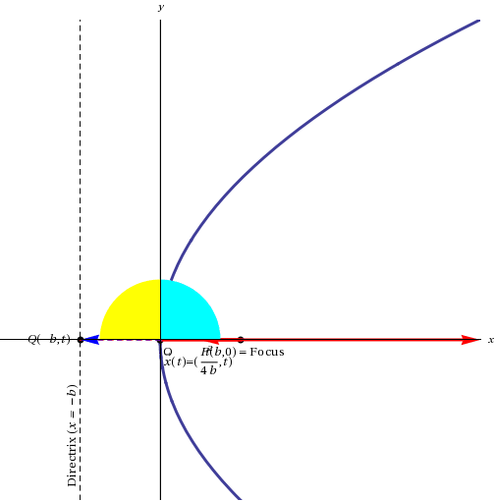
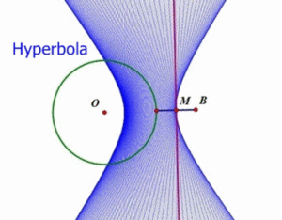
কোনো সমতলে একটি স্থির বিন্দু ও একটি নির্দিষ্ট সরলরেখা হতে যেসব বিন্দুর দূরত্বের অনুপাত একটি স্থির ধ্রুবক সেসব বিন্দুর সেট দ্বারা সৃষ্ট সঞ্চার পথকে কণিক বলে।
কণিক

Slide 10
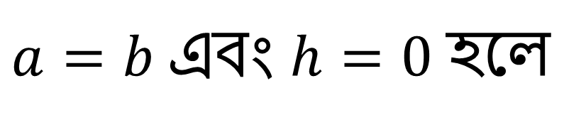
কণিকের সাধারণ সমীকরণঃ
$$ax^{2}+2hxy+by^{2}+2gx+2fy+c=0$$
$a=b$এবং $h=0$হলে
বৃত্ত

Slide 11
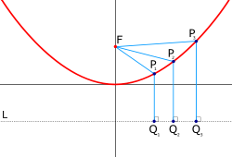
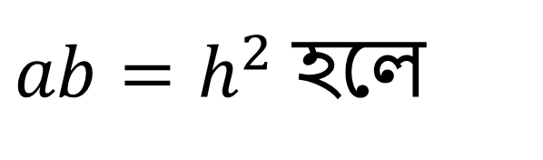
কণিকের সাধারণ সমীকরণঃ
$$ax^{2}+2hxy+by^{2}+2gx+2fy+c=0$$
$ab=h^{2}$ হলে
পরাবৃত্ত

Slide 12
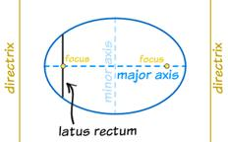
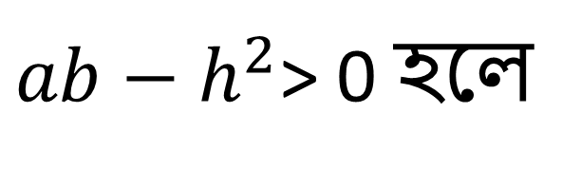
কণিকের সাধারণ সমীকরণঃ
$$ax^{2}+2hxy+by^{2}+2gx+2fy+c=0$$
$ab−h^{2}$> 0 হলে
উপবৃত্ত

Slide 13
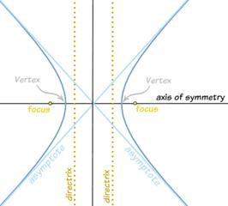
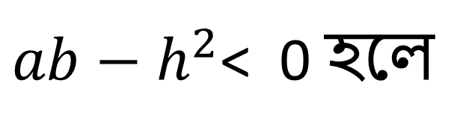
কণিকের সাধারণ সমীকরণঃ
$$ax^{2}+2hxy+by^{2}+2gx+2fy+c=0$$
$ab−h^{2}$< 0 হলে
অধিবৃত্ত

Slide 14
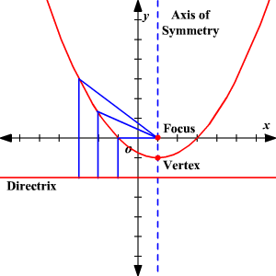

পরাবৃত্ত
$$SP=PM$$

Slide 15
পরাবৃত্ত
$$SP=PM$$

Slide 16
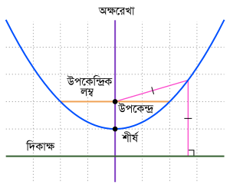
পরাবৃত্তের বিভিন্ন অংশ

Slide 17
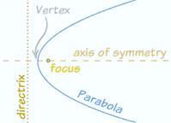
পরাবৃত্তের বিভিন্ন অংশ

Slide 18
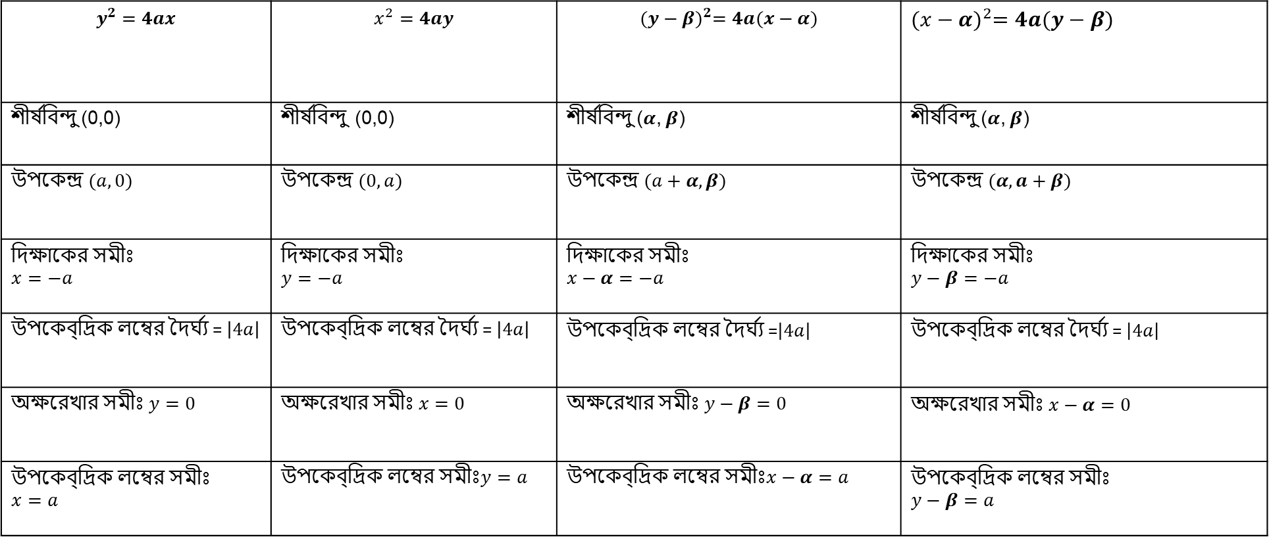
$$y^{2}=4ax$$ | $$x^{2}=4ay$$ | $${(y−β)}^{2}=4a(x−α)$$ | $${(x−α)}^{2}=4a(y−β)$$
শীর্ষবিন্দু (0,0) | শীর্ষবিন্দু (0,0) | শীর্ষবিন্দু ($α$, $β$) | শীর্ষবিন্দু ($α$, $β$)
উপকেন্দ্র $(a,0)$ | উপকেন্দ্র $(0,a)$ | উপকেন্দ্র $(a+α,β)$ | উপকেন্দ্র $(α,a+β)$
দিক্ষাকের সমীঃ $x=−a$ | দিক্ষাকের সমীঃ $y=−a$ | দিক্ষাকের সমীঃ $x−α=−a$ | দিক্ষাকের সমীঃ $y−β=−a$
উপকেব্দ্রিক লম্বের দৈর্ঘ্য = $\left|4a\right|$ | উপকেব্দ্রিক লম্বের দৈর্ঘ্য = $\left|4a\right|$ | উপকেব্দ্রিক লম্বের দৈর্ঘ্য =$\left|4a\right|$ | উপকেব্দ্রিক লম্বের দৈর্ঘ্য = $\left|4a\right|$
অক্ষরেখার সমীঃ $y=0$ | অক্ষরেখার সমীঃ $x=0$ | অক্ষরেখার সমীঃ $y−β=0$ | অক্ষরেখার সমীঃ $x−α=0$
উপকেব্দ্রিক লম্বের সমীঃ $x=a$ | উপকেব্দ্রিক লম্বের সমীঃ$y=a$ | উপকেব্দ্রিক লম্বের সমীঃ$x−α=a$ | উপকেব্দ্রিক লম্বের সমীঃ $y−β=a$
বিভিন্ন পরাবৃত্তের সূত্রাবলী

Slide 19
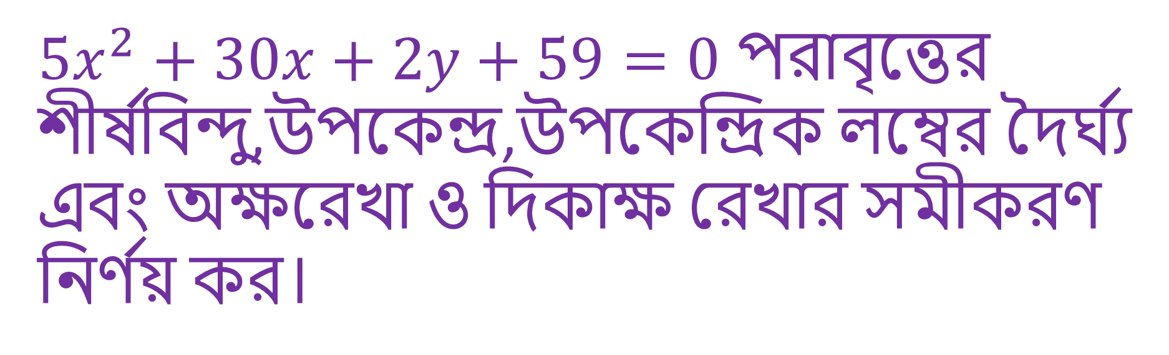
একক কাজ
$5x^{2}+30x+2y+59=0$ পরাবৃত্তের শীর্ষবিন্দু,উপকেন্দ্র,উপকেন্দ্রিক লম্বের দৈর্ঘ্য এবং অক্ষরেখা ও দিকাক্ষ রেখার সমীকরণ নির্ণয় কর।

Slide 20
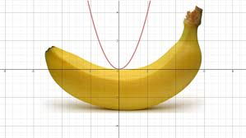
মূল্যায়ন কাজ
কণিক কি ?
পরাবৃত্ত হওয়ার শর্ত কি?
উপকেন্দ্র কত ?

Slide 21

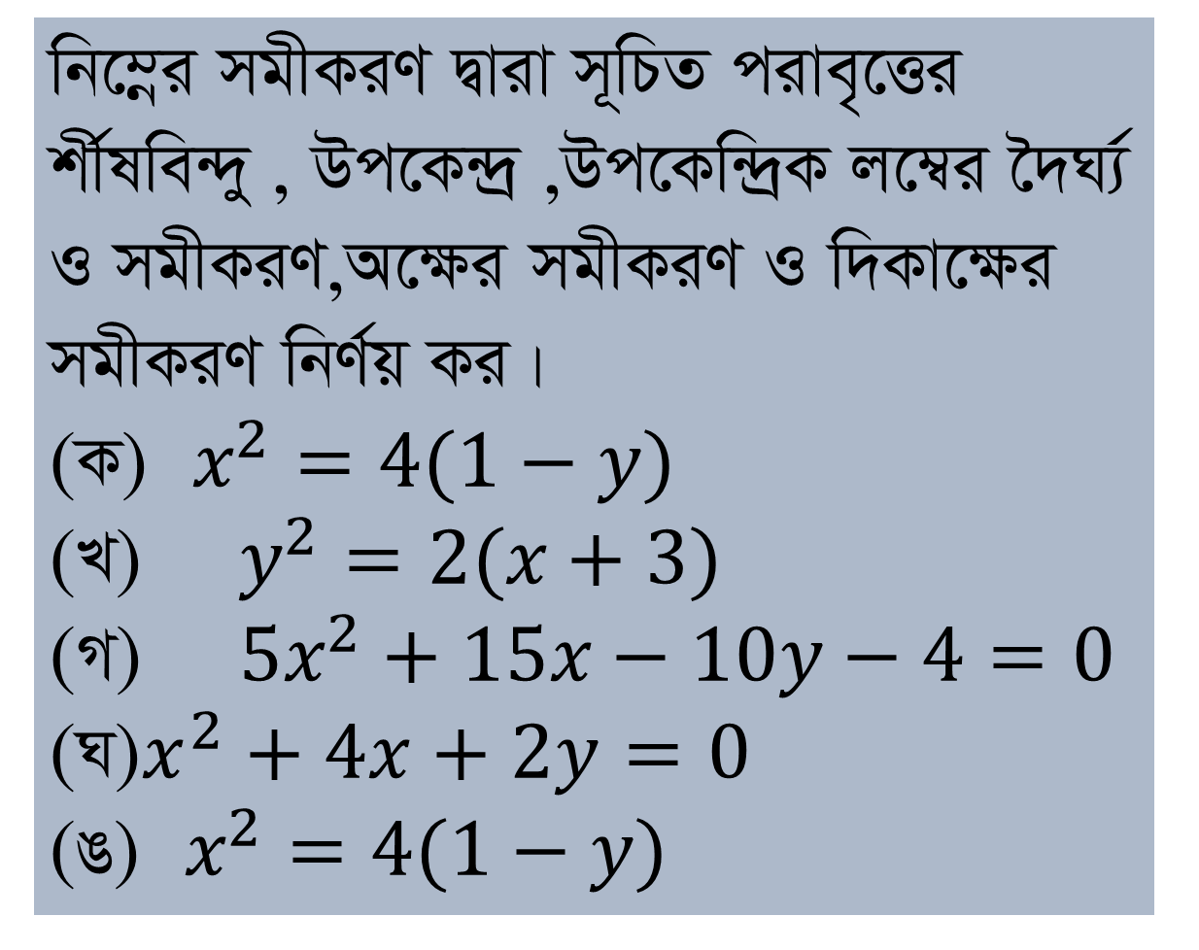
wb‡¤œi mgxKiY Øviv m~wPZ cive„‡Ëi kx©lwe›`y , Dc‡K›`ª ,Dc‡Kw›`ªK j‡¤^i ‰`N¨© I mgxKiY,A‡ÿi mgxKiY I w`Kv‡ÿi mgxKiY wbY©q Ki|
(K) $x^{2}=4(1−y)$
(L) $y^{2}=2(x+3)$
(M) $5x^{2}+15x−10y−4=0$
(N)$x^{2}+4x+2y=0$
(O) $x^{2}=4(1−y)$
বাড়ির কাজ

Slide 22


